Slide 1
Normas APA

Slide 2
Qué son las normas APA
APA (American Psychiological Association)
Son los estándares internacionales para presentar trabajos escritos, se suelen usar en trabajos de investigación, pero también se usan en las instituciones educativas para presentar proyectos, consultas o informes escritos.

Slide 3
Aspectos generales
El tamaño de la hoja debe ser carta.
Las márgenes deben ser 2,54 cm para los cuatro bordes de la hoja (superior, inferior, derecho, izquierdo).
La numeración deberá iniciar en la primera hoja del trabajo escrito y la ubicación del número debe estar en la parte superior derecha.
La fuente de la letra debe ser Times New Roman en color negro.
El tamaño de letra debe ser 12.

Slide 4
Los títulos no deben estar en negrita, ni subrayado.
Los subtítulos van en minúscula excepto la letra inicial o de un nombre propio y va sobre la margen izquierda.
El contenido del trabajo debe estar alineado a la izquierda con un interlineado de 2,0 entre línea y línea.
Veamos un ejemplo con las consideraciones anteriores:

Slide 5
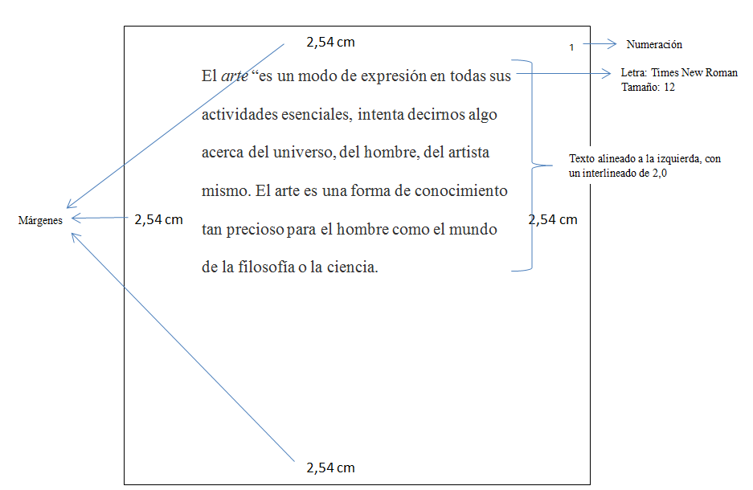

Slide 6
Portada
La portada debe tener: encabezado en mayúscula sostenida, título del trabajo, autor, institución educativa, cuidad y año; hay otros elementos que se pueden incluir dependiendo de las directrices dadas por la institución educativa

Slide 7
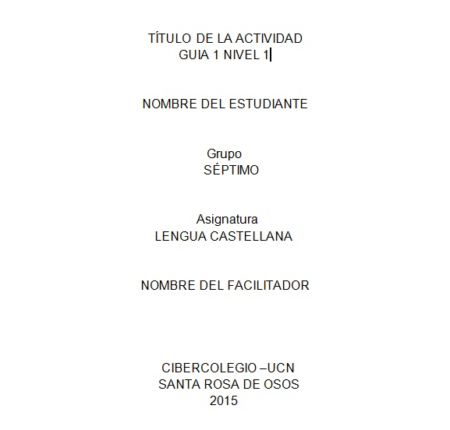
EJEMPLO DE
PORTADA

Slide 8
LAS CITAS EN UN TEXTO
Las citas en un trabajo son aquellas ideas copiadas textualmente o parafraseadas de otros textos o documentos.
Pueden ser: textuales o parafraseadas.

Slide 9
Citas textuales
Indican que cierta información contenida en el cuerpo del trabajo pertenece a un escritor o trabajo específico y no al autor del trabajo. De esta manera se respeta el derecho de autor y propiedad intelectual de las fuentes de información consultadas.
La cita textual se reconoce porque es la transcripción de textos cortos o pasajes de una obra no propia

Slide 10
La cita textual debe ser enunciada entre comillas, el esquema es:
Apellido autor, (año de publicación), “Texto o libro citado”, (número de la página).
Es importante destacar que cada forma de citación debe ser realizado con el esquema preciso. No olvides la posición de las comas, puntos y paréntesis.

Slide 11
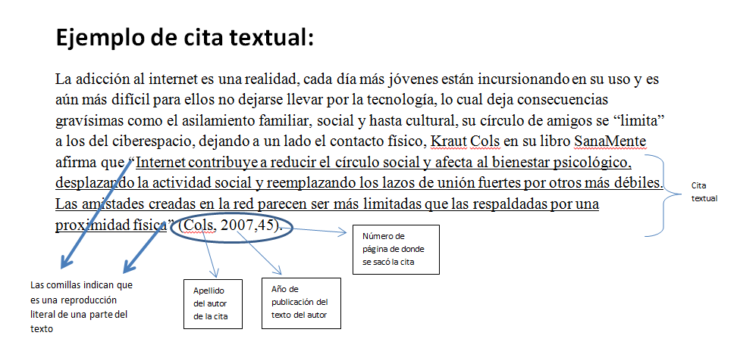

Slide 12
Cita de parafraseo
El parafraseo se refiere a lo escrito por otro autor, expresándolo con las palabras propias y no se usan las comillas.
Los datos van después del fragmento o idea que se parafraseó y estos datos deben estar entre paréntesis donde se exprese el apellido del autor, coma, el año de publicación, punto.
Se debe tener mucho cuidado con el parafraseo en cuanto a su puntuación. Es de esta manera que el lector sabe donde inicia y donde termina éste.

Slide 13
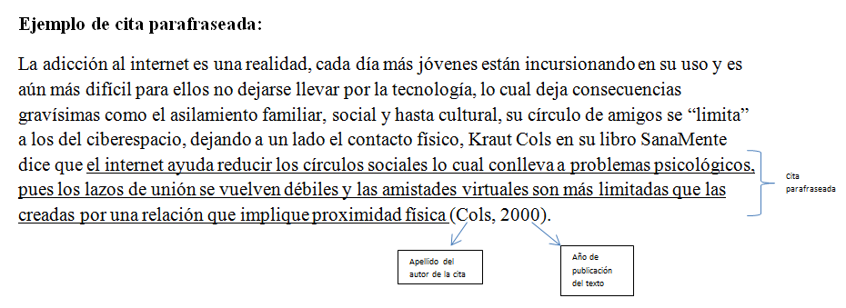

Slide 14
Cómo debo citar si es una página de internet y no hay autor
Entre paréntesis, abriendo comillas, debes escribir las primeras palabras del documento consultado, luego cierras comilla, agregas coma y el año de la publicación.
En caso que no haya año debe agregar s.f que significa : sin fecha. Si es cita textual debe incluir el número de página o el número de párrafo en el que se encuentra la cita.

Slide 15
Lista de referencias
La lista de referencias se encuentra al final del trabajo. Esta lista provee la información necesaria para que el lector localice y recupere las fuentes que ha citado en el cuerpo de su texto. Cada cita (textual o parafraseada) dentro de su documento debe aparecer en la lista de referencias.
A continuación encontrarás las reglas básicas que debes seguir al momento de organizar la lista de referencias.

Slide 16
Los nombres de cada autor están invertidos, es decir, el apellido va primero y luego la inicial del primer nombre. Ejemplo:
Moreno, F. (2013). Gramática y ortografía al día. Guía con las principales novedades de la Real Academía Española. Barranquilla: Ediciones Uninorte.
El listado de referencia debe estar ordenado alfabéticamente. Ejemplo:

Slide 17
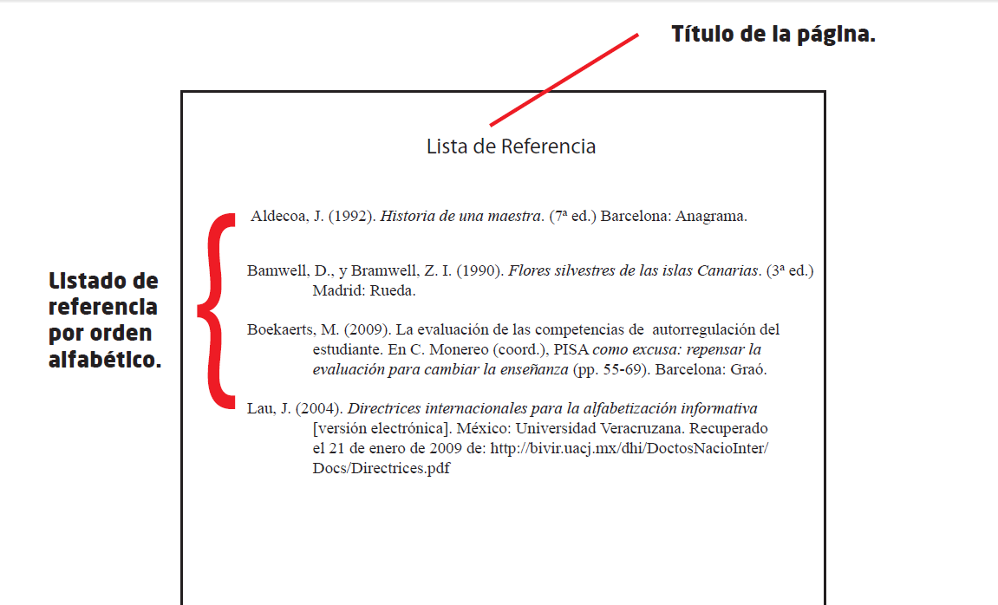

Slide 18
Elaborado por
Carolina Martínez Giraldo
Docente de lengua castellana

